Slide 1
算法设计与分析
第十五讲 图算法
金澈清 教授 博导

Slide 2

图算法
提纲
一、图的表示
Contents Page
二、最小生成树
三、最短路径搜索

Slide 3
图的表示
图 G = (V, E)
V = 结点的集合
E = 边的集合 = V × V 的子集
如果 G 是连通图, 则
|E| ≥ |V| − 1 ⇒ lg|E| = Θ(lg V)
1
4
2
3

Slide 4
图的表示
图包括有向图和无向图
考虑顶点集合 V = {1,2,…,n}
定义 “邻接矩阵” A[1..n, 1..n]
1
 | j=1 | 2 | 3 | 4
i=1 | 0 | 1 | 1 | 0
2 | 0 | 0 | 1 | 0
3 | 0 | 0 | 0 | 0
4 | 0 | 0 | 1 | 0
4
2
3
if (i, j) ∈ E
邻接矩阵适合稠密图（|E|接近|V|²）
if (i, j) ∉ E

Slide 5
稀疏图的表示
1
Adj[1] = {2, 3}
Adj[2] = {3}
Adj[3] = {}
Adj[4] ={3}
Adj[v]的含义要清楚。
邻接链表: Θ(V+E) 开销 → 针对稀疏图
对于每个结点 v, 保留一个链表 Adj[v] ，记录所有与 v 相邻的结点.
4
2
3

Slide 6
生成树
给定无向连通图 G = (V, E)
权重函数 W : E → R
生成树: T连接所有结点的树.
该图的生成树是什么?
6
12
5
9
14
8
7
15
3
10

Slide 7
最小生成树
连接所有结点，并且最小化下式
下图的最小生成树是什么?
6
12
5
9
14
8
7
15
3
10

Slide 8
最优子结构
T (注: 部分边没有画全):
移除 (u, v) ，将 T 划分成 T₁ 和 T₂.
声明: T₁ 是 G₁ = (V₁, E₁) 的最小生成树，也是仅包含 T₁ 的结点的一个G 的子图.
V₁ = T₁ 中的结点
E₁ = {(x, y) ∈ E : x, y ∈ V₁}
T₂ 是 G₂ 的最小生成树.
u
v

Slide 9
最优子结构
证明: w(T) = w(u,v) + w(T₁) + w(T₂) (不可能有比 T₁ 或 T₂更好的子树了, 否则 T 不会成为最优结果)
(重合子问题? 动态规划? 是的, 但是…)

Slide 10
贪心选择
贪心选择属性:
本地最优（贪心）选项
保有一个全局性的最优解!
定理: 令 T 是图 G 的最小生成树，令 A ⊆ V. 令 (u, v) 是 G 中连接 V – A 的最小权重的边.
则, (u, v) ∈ T.
证明: 略

Slide 11
贪心选择
in V – A
假设(u, v) ∉ T
审视在 T中从 u 到 v 的路径. 将 (u, v) 与在该路径中跨越 A 到 V – A. 的那条边进行交换，则整体开销会变小!
in A
v
u

Slide 12
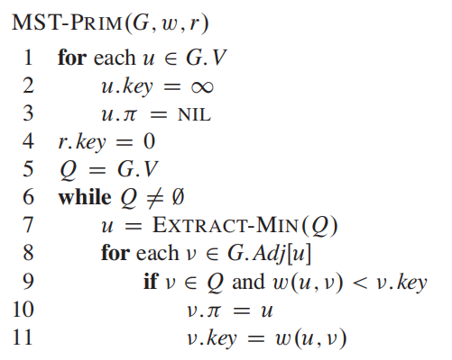
Prim 算法
u.key保存链接u和树中结点的所有边中最小边的权重。如果不存在这样的边，则为∞
u.π保存节点u在树中的父结点
找到待加入生成图的结点
降低相关结点的key

Slide 13
案例
A
key[H] = 6
6
4
key[B] = 4
key[C] = ∞
H
5
B
9
C
14
2
10
G
E
15
D
key[C] = ∞
3
8
key[E] = ∞
key[D] = ∞
F
key[F] = ∞

Slide 14
案例
A
key[H] = 5
6
4
key[B] = 4
key[C] = 9
H
5
B
9
C
14
2
10
G
E
15
D
key[C] = ∞
3
8
key[E] = 2
key[D] = ∞
F
key[F] = ∞

Slide 15
案例
A
key[H] = 5
6
4
key[B] = 4
key[C] = 9
H
5
B
9
C
14
2
10
G
E
15
D
key[C] = ∞
3
8
key[E] = 2
key[D] = 15
F
key[F] = 8

Slide 16
案例
A
key[H] = 5
6
4
key[B] = 4
key[C] = 9
H
5
B
9
C
14
2
10
G
E
15
D
key[C] = 14
3
8
key[E] = 2
key[D] = 15
F
key[F] = 8

Slide 17
案例
A
key[H] = 5
6
4
key[B] = 4
key[C] = 9
H
5
B
9
C
14
2
10
G
E
15
D
key[C] = 3
3
8
key[E] = 2
key[D] = 15
F
key[F] = 8

Slide 18
案例
A
key[H] = 5
6
4
key[B] = 4
key[C] = 9
H
5
B
9
C
14
2
10
G
E
15
D
key[C] = 3
3
8
key[E] = 2
key[D] = 15
F
key[F] = 8

Slide 19
案例
A
key[H] = 5
6
4
key[B] = 4
key[C] = 9
H
5
B
9
C
14
2
10
G
E
15
D
key[C] = 3
3
8
key[E] = 2
key[D] = 15
F
key[F] = 8

Slide 20
案例
A
key[H] = 5
6
4
key[B] = 4
key[C] = 9
H
5
B
9
C
14
2
10
G
E
15
D
key[C] = 3
3
8
key[E] = 2
key[D] = 15
F
key[F] = 8

Slide 21
复杂度分析
时间= |V| × T(Extract-Min) + Θ(E)
× T(Decrease-Key)
Q | T(Extract-Min) | T(Descrease-Key)
数组 | (V) | (1) | 1
二进制堆 | (lgV) | (lgV) | 1
斐波那契堆 | (lgV) | (1) | (VlgV + E)
使用堆，则extract-min可以降低到Θ(lg V）；
使用斐波那契堆，则Descrease-key可以降低到Θ(1）.

Slide 22
Kruskal算法
Disjoint-set data structure
Sets S = {S_{i}}, S_{i} intersects S_{j} = empty set
Operations:
Insert(x): S ← § ∪ {{x}}
Union(S_{i}, S_{j}): S ← S − {S_{i}, S_{j}} ∪ {S_{i} ∪ S_{j}}
FindSet(x): return unique S_{i} ∈ S where x∈S_{i}

Slide 23
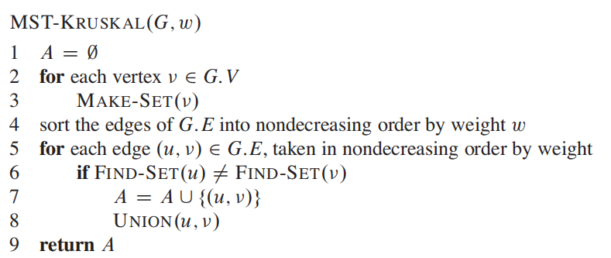
Kruskal算法
为每个结点创建一个集合
将所有边按权重升序排列
若给定边的两个顶点不在同一个集合之中，则合并

Slide 24
案例
A
6
4
H
5
B
9
C
14
2
10
G
E
15
D
3
8
F
{A}, {B}, {C}, {D}, {E}, {F}, {G}, {H}

Slide 25
案例
A
6
4
H
5
B
9
C
14
2
10
G
E
15
D
3
8
F
{A}, {B, E}, {C}, {D}, {F}, {G}, {H}

Slide 26
案例
A
6
4
H
5
B
9
C
14
2
10
G
E
15
D
3
8
F
{A}, {B, E}, {C}, {D}, {F, G}, {H}

Slide 27
案例
A
6
4
H
5
B
9
C
14
2
10
G
E
15
D
3
8
F
{A, B, E}, {C}, {D}, {F, G}, {H}

Slide 28
案例
A
6
4
H
5
B
9
C
14
2
10
G
E
15
D
3
8
F
{A, B, E, H}, {C}, {D}, {F, G}

Slide 29
案例
A
6
4
H
5
B
9
C
14
2
10
G
E
15
D
3
8
F
{A, B, E, H, F, G}, {C}, {D}

Slide 30
案例
A
6
4
H
5
B
9
C
14
2
10
G
E
15
D
3
8
F
{A, B, E, H, F, G, C}, {D}

Slide 31
案例
A
6
4
H
5
B
9
C
14
2
10
G
E
15
D
3
8
F
{A, B, E, H, F, G, C, D}

Slide 32
运行时间
对边排序: Θ(E × lgE) = Θ(E × lgV), 因为|E| ≤ |V|²
Θ(V) 插入操作执行次数
Θ(E) FindSet调用次数
Θ(V) Union调用次数
因此，在使用最好数据结构的情况下，时间开销是 Θ(E × α(E, V)) .
在n个集合上执行m个操作，时间开销为 Θ(m · α(n)).
α(n)函数参见第21章（书本第335页）
α(n) 增长非常缓慢, 但不是常数!

Slide 33
单源最短路径问题
目标: 从一个给定的源结点 s ∈ V, 针对所有节点v ∈ V，找到最短路径的权重 δ(s, v) .
这里，假设 w(u, v) ≥ 0, so δ(s, v) ≥ −∞.

Slide 34
临近链表的表示方式
2
A
B | 10
C | 3 | /
B
D
10
1
4
B
C | 1
D | 2 | /
A
7
6
3
C
B | 4
E | 2 | /
C
E
2
D
E | 7 | /
E
D | 6 | /

Slide 35
最小优先级队列
一个数据结构，维护集合 S 中的元素，每个元素附加值 (key),
支持:
Insert(S, x): 将元素 x 插入到 S.
Minimum(S): 返回最小key的元素.
Extract-Min(S): 返回最小key的元素，并且去除该元素.
Decrease-Key(S, x, k): 将元素 x 的 key 降低到 k.

Slide 36
Dijkstra算法
想法: 贪心算法
(仅仅对于非负权重有效)
维护集合结点集合 S ，从 s 开始的最短路径已知.
在每个步骤，将节点u ∈ V − S加入到 S ，其从s到u的最小距离被估计是最小的.
更新到 u的距离估计.

Slide 37
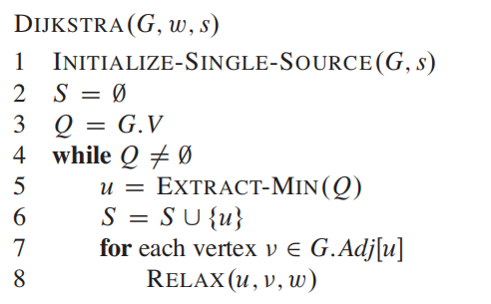

Slide 38
案例
7
9
Q: A B C D E
10
11
s = A
∞
∞
d: 0 ∞ ∞ ∞ ∞
B
2
D
10 3 ∞ ∞
10
0
1
4
7 ∞ 5
A
7
6
3
7 11
C
E
2
9
∞
∞
3
5
S = {A, C, E, B, D}

Slide 39
正确性
Lemma: Invariant: d[v] ≥ δ(s, v) ∀v∈V at all times.
Proof:
Init d[s] = 0 and d[v] = + ∞ for v ≠ s; δ(s, s) = 0 and δ(s, v) ≤ ∞ ∀v, so OK.
Suppose invariant fails, that v is the first vertex with d[v] < δ(s, v) and u is the vertex that cause d[v] to change by d[v] = d[u] + w(u,v).

Slide 40
正确性
Then
d[v] < δ(s, v) supposition
≤ δ(s, u) + δ(u, v) triangle inequality
≤ δ(s, u) + w(u, v) shortest path ≤ specific path
≤ d[u] + w(u, v) v is first violation, so δ(s, u) ≤ d[u]
d[v] < d[u] + w(u, v) contradiction!

Slide 41
正确性（续）
定理: 当Dijkstra算法终止时，对于所有节点v ∈ V，我们有v.d = δ(s, v)。
证明: v.d 一旦加入到S之后，就不再改变。因此，足以证明在增加时候的正确性。
假设 u 是 首个 即将加入 S 且 d[u] ≠ δ(s, u)的节点
⇒ 则，基于前面的引理，可知：d[u] >δ(s, u)
令 p 是从 s 到 u 的最短路径 [w(p) = δ(s, u)]
考虑S 中的首个 位置 p ，[通过边 (x, y)]
(y 是在V-S中沿着p的首个节点; x 是沿着 p的前序节点)

Slide 42
正确性（续）
S
u
s
x
y
sub-path
previous lemma
Because u is first violation, d[x] = δ(s, x).
When x was added to S, we relaxed (x, y) and set
d[y] = δ(s, x) + w(x, y) = δ(s, y) because subpaths of shortest path are shortest paths
Thus d[y] = δ(s, y) ≤ δ(s, u) ≤ d(u)

Slide 43
正确性（续）
Emphasizes need
for greedy step.
But d[u] ≤ d[y] by Dijkstra’s choice of u
So d[y] = δ(s, y) = δ(s, u) = d[u].
Contradiction!

Slide 44
分析
d[v] ← ∞ for each v ∈ V − {s}
while Q ≠ ∅
do u ← Extract-Min(Q)
S ← S ∪ {u}
for each v ∈ Adj[u]
do if d[v] > d[u] + w(u, v)
then d[v] ← d[u] + w(u, v)
|V| times
degree(u)
times
Decrease-Key: Θ(E) worst-case aggregate analysis

Slide 45
分析
Q
array
binary heap
Fibonocci heap
T_{Extract-Min}
Θ(V)
Θ(lgV)
Θ(lg V)
amortized
T_{Decrease-Key}
Θ(1)
Θ(lgV)
Θ(1)
amortized
Total
Θ(V²)
Θ(ElgV)
Θ(E + VlgV)
worst case
时间= Θ(V) · T_{Extract-Min} + Θ(E) · T_{Decrease-Key}
(与Prim’s 最小生成树算法相同)

